Slide 1
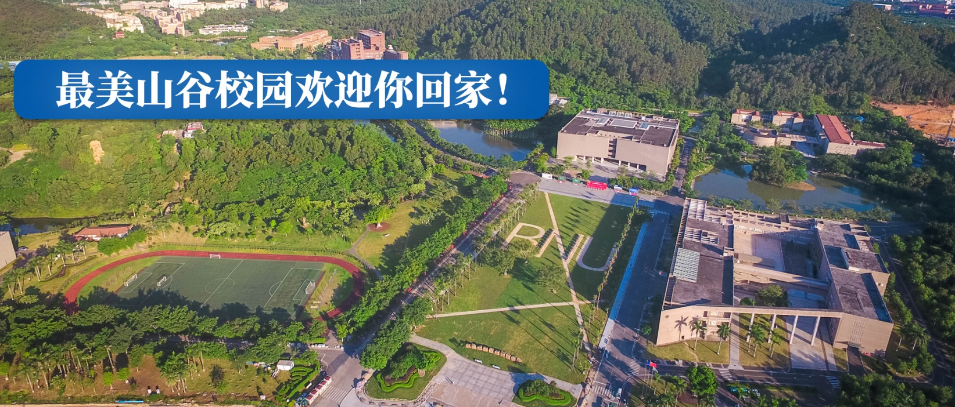
图书馆新生入馆培训

Slide 2
图书馆是储存知识的场所
凝聚智慧的空间
是人类智慧最集中展现的地方
……
Notes:
图书馆的使命：推动人类文明进步和社会全面发展
图书馆不仅是储存知识的场所、凝聚智慧的空间，也是一个学校精神风貌浓缩的体现。
“图书馆是人类智慧最集中展现的地方”

Slide 3
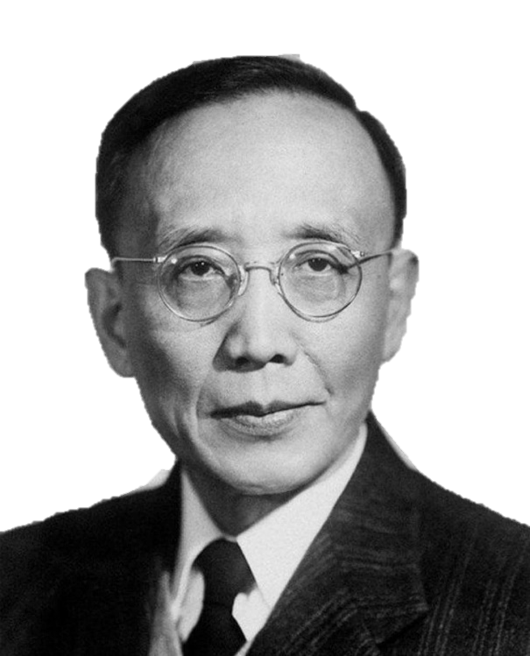
好的图书馆，
就是一座好的学校
—— 郭沫若
现代著名作家、文学家、诗人、考古学家、思想家、革命活动家

Slide 4
01
图书馆的馆藏与布局
内
容
02
图书馆的服务
03
图书馆的数字资源
04
图书馆规则和礼仪

Slide 5
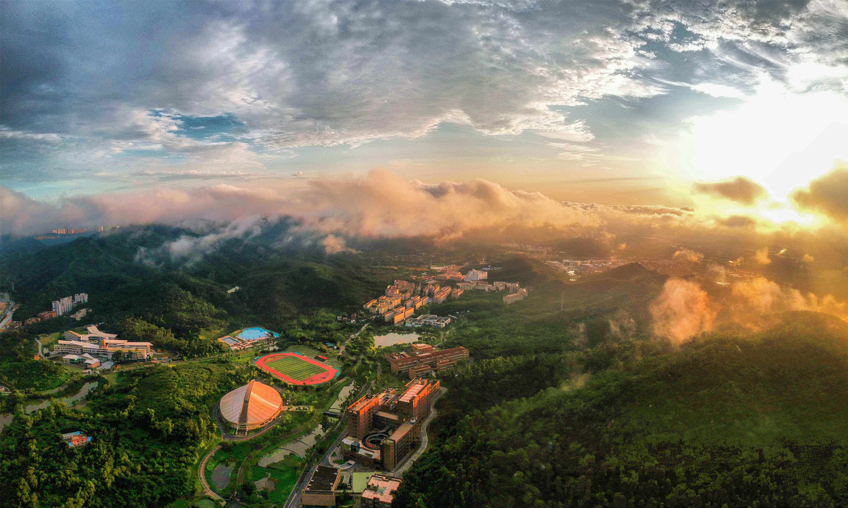
图书馆的馆藏与布局
01

Slide 6
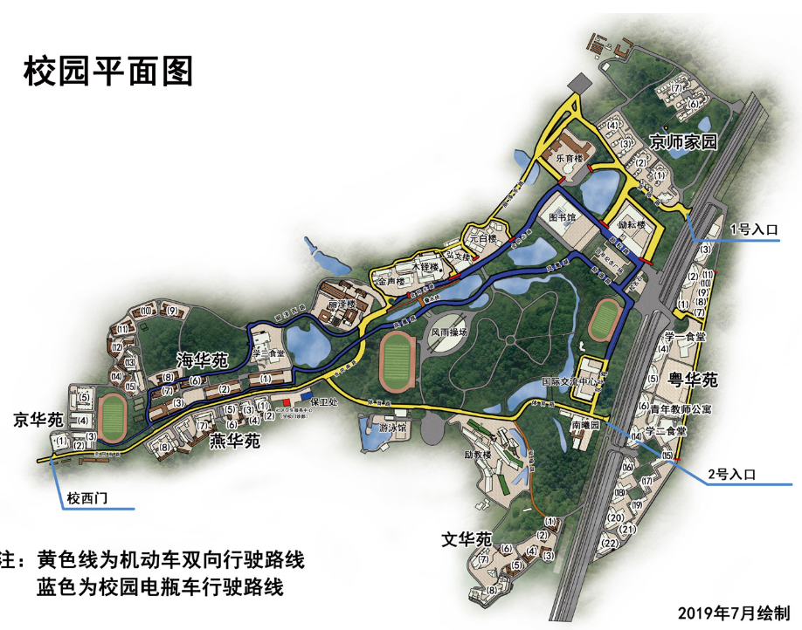
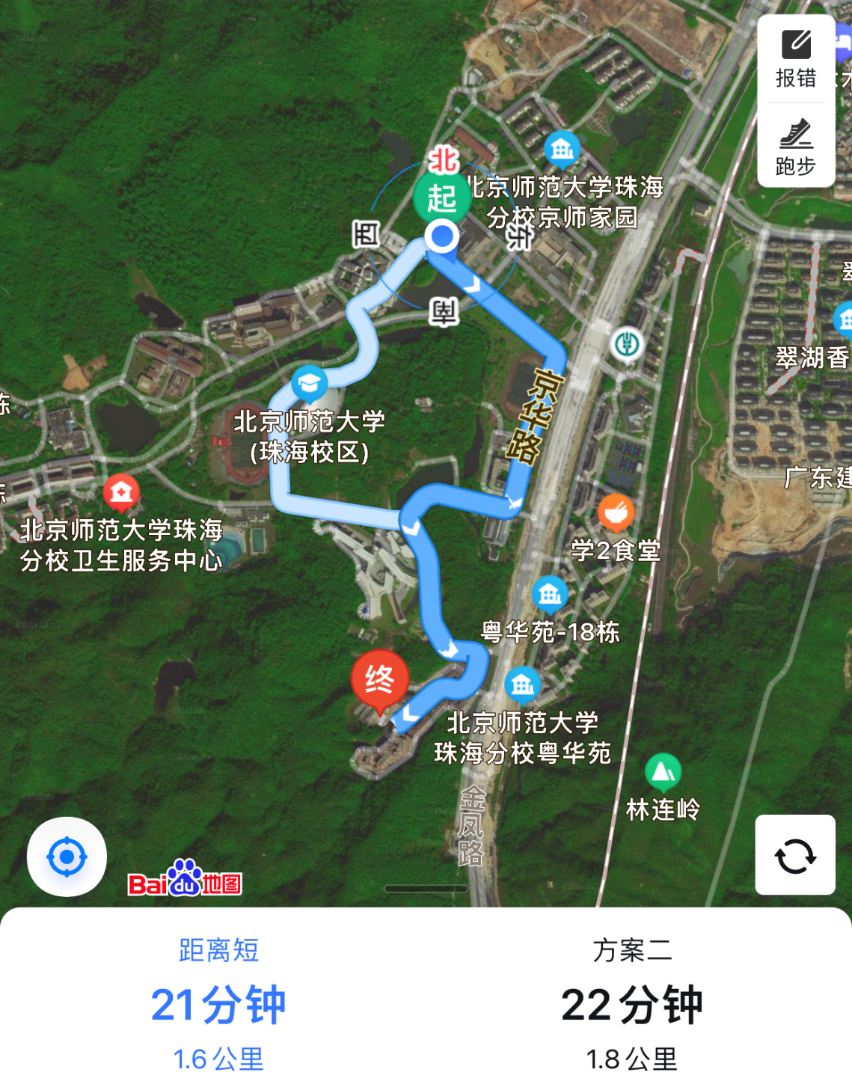
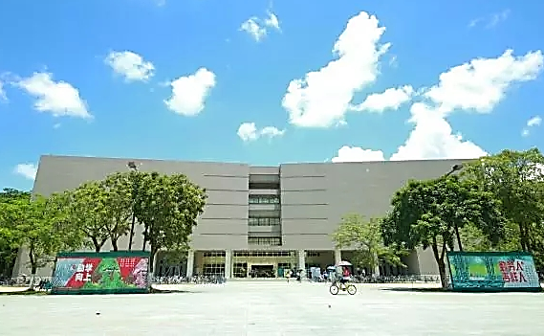
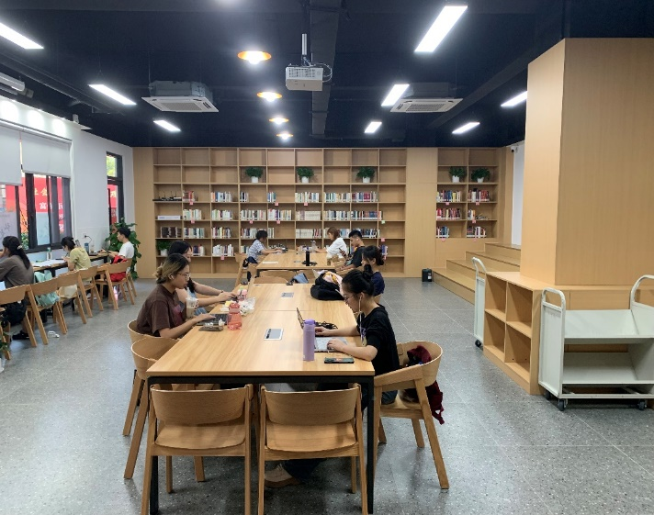
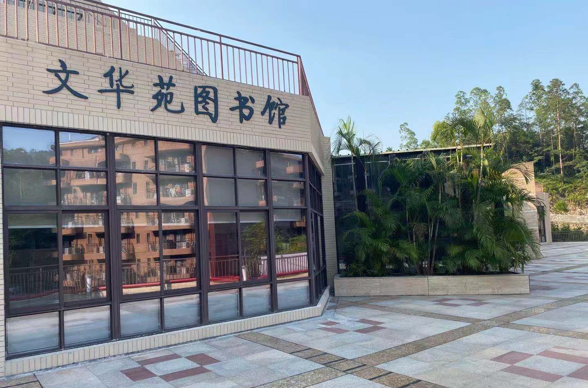
图书馆总馆
校园平面图
文华苑分馆
弘文书院阅览室
(海华苑3栋1层)

Slide 7
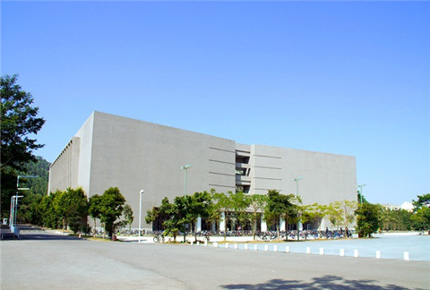
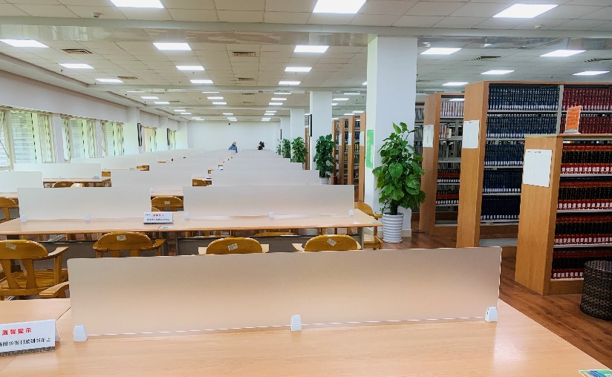
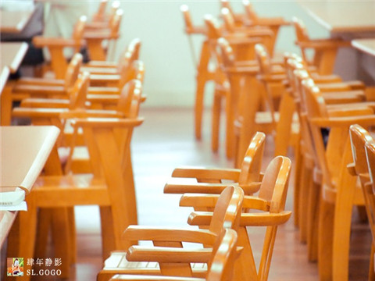
图书馆的馆藏与布局
图书馆总馆
2个馆舍
3.3万平方米
0.23万平方米
3.51万平方米
3500座位

Slide 8
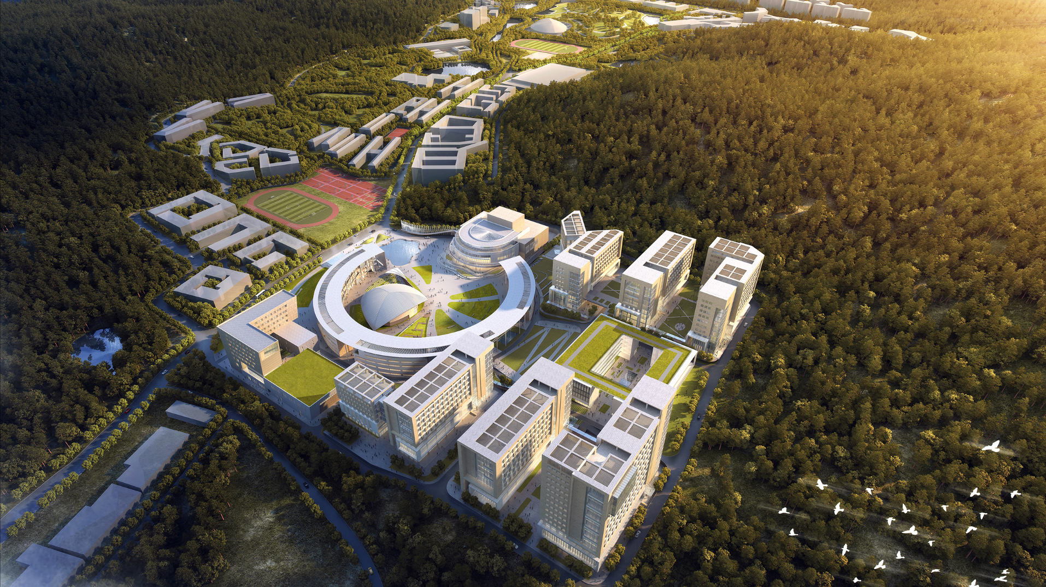
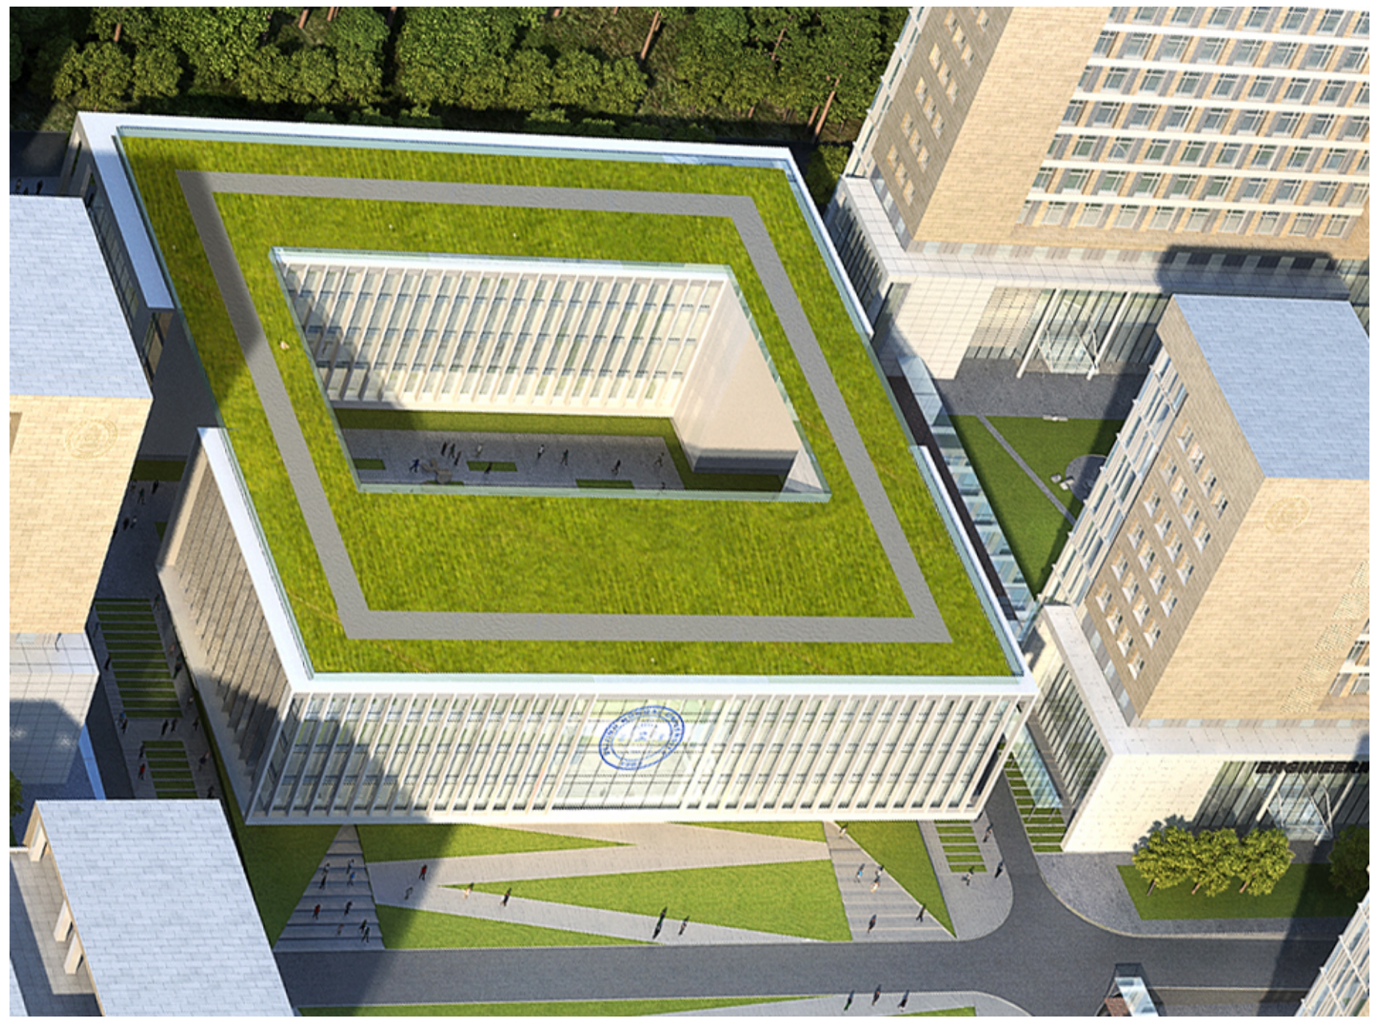
图书馆的馆藏与布局
理工楼群
图书馆和档案馆

Slide 9
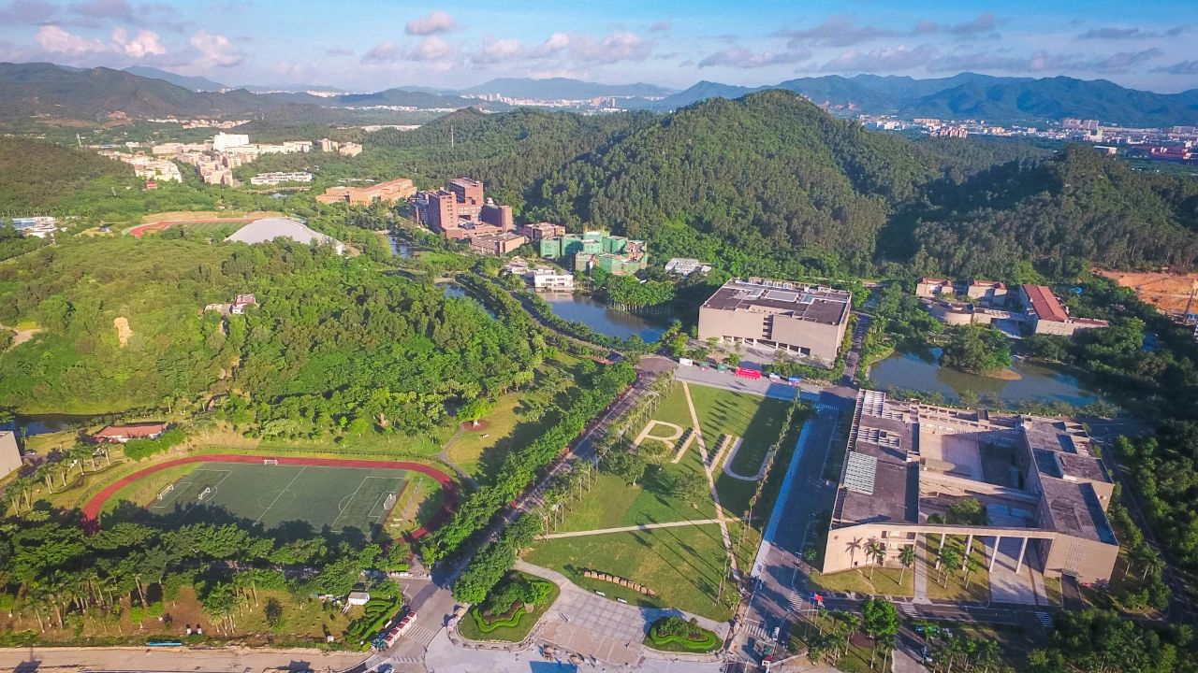
图书馆的馆藏与布局—总馆
面朝宽阔的百年纪念广场，背倚青山，侧拥碧水，周边绿树成荫，环境优美
190⁺万册
纸质图书
924⁺万册
电子图书
413个
数据库
2136 ⁺ 万篇
学位论文
Notes:
纸质报刊1000多种

Slide 10
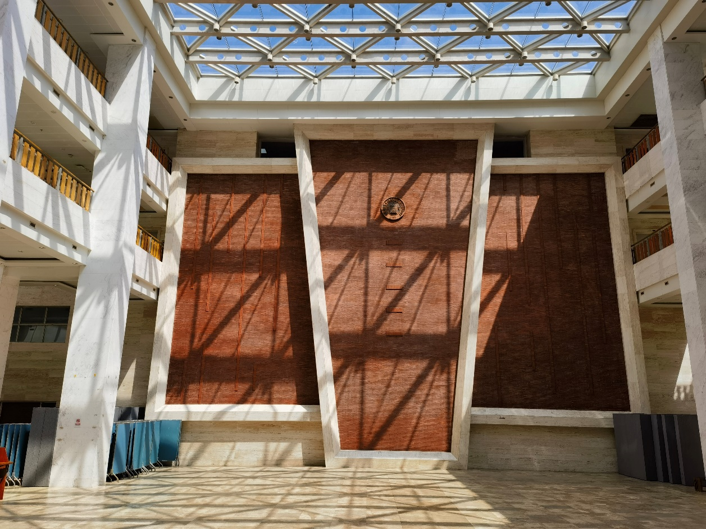
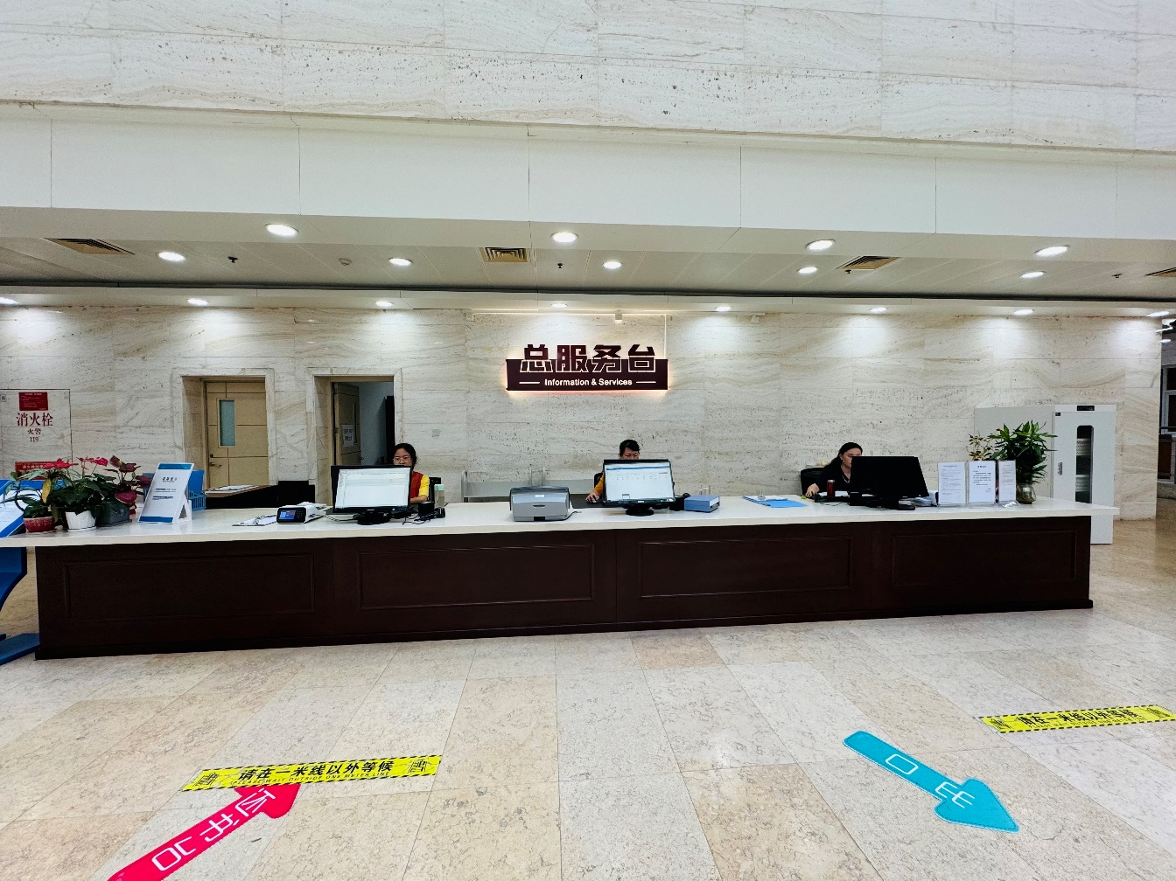
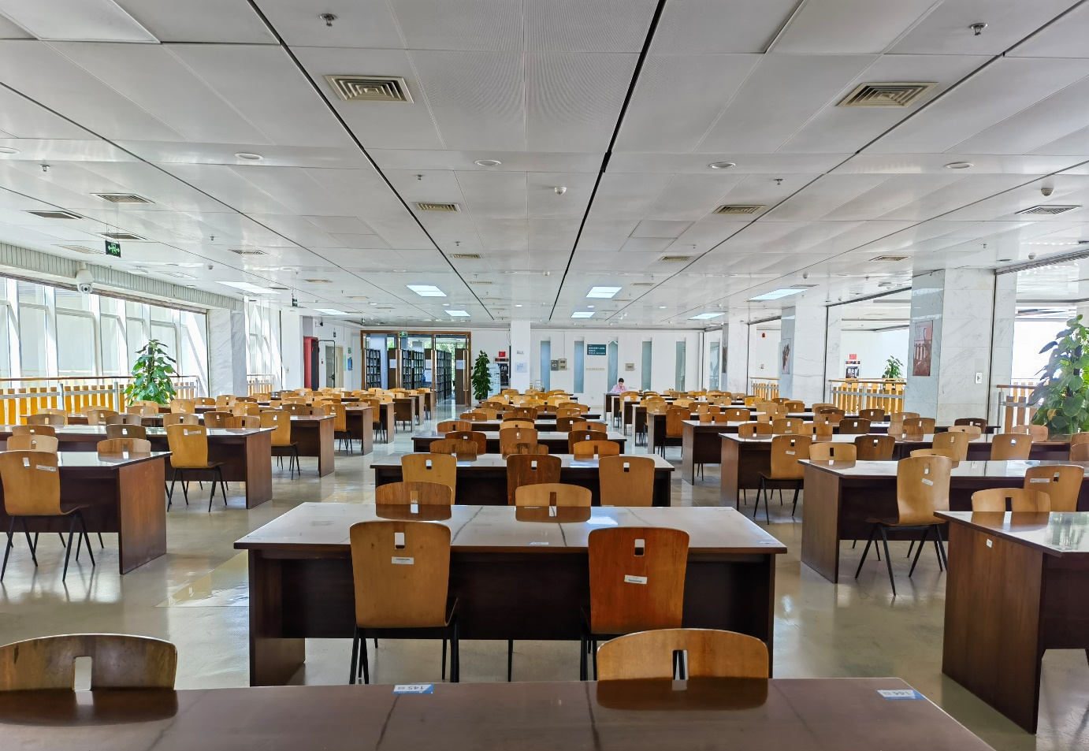
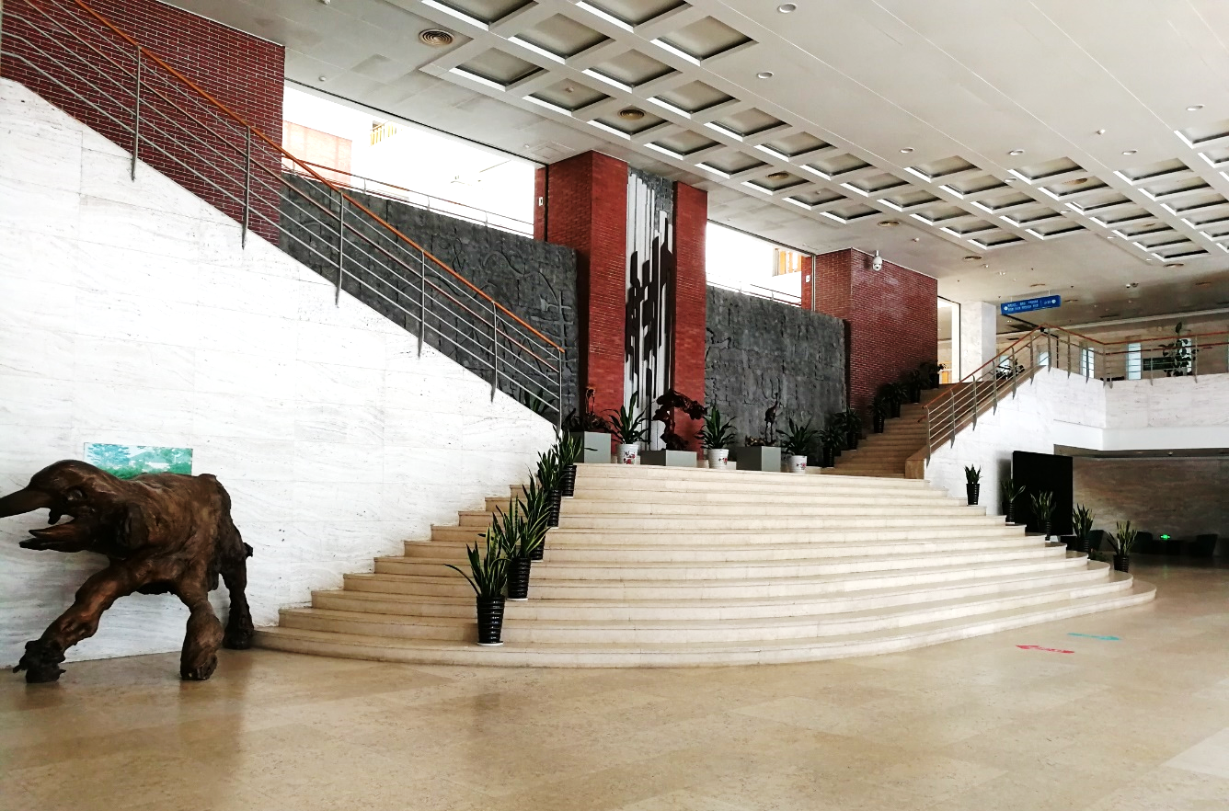
图书馆的馆藏与布局—总馆
总馆平面区域图
厕所
楼梯
楼梯
厕所
中外文图书阅览室（7个）
B202室、A301室、B302室
C301室、A501室、B502室
C501室
中外文期刊阅览室（1个）
A201室
自习区：图书馆三、四、五楼的D区均是自习区
B 区
厕所
厕所
服务台
楼梯
服务大厅
二楼
楼梯
A
区
C
区
D 区
楼梯
楼梯
楼梯
楼梯
入口处

Slide 11
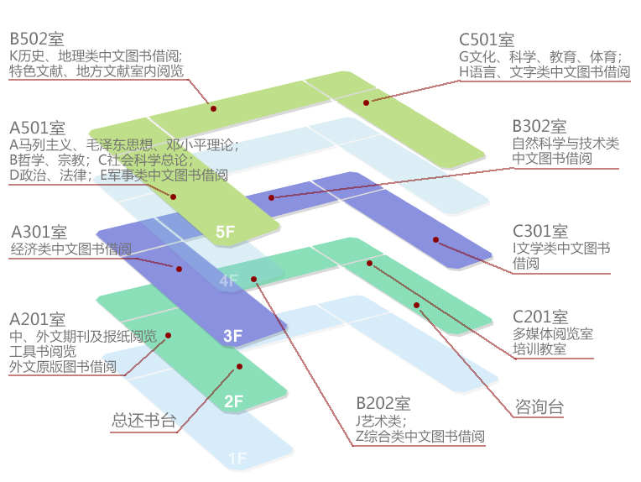
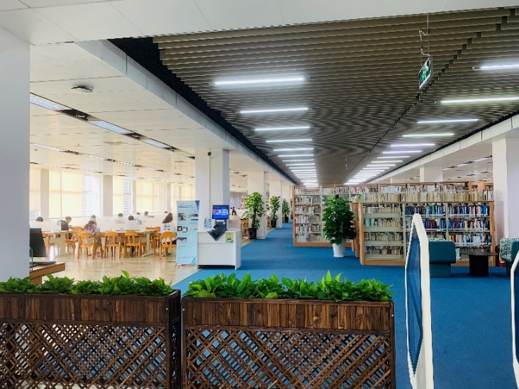
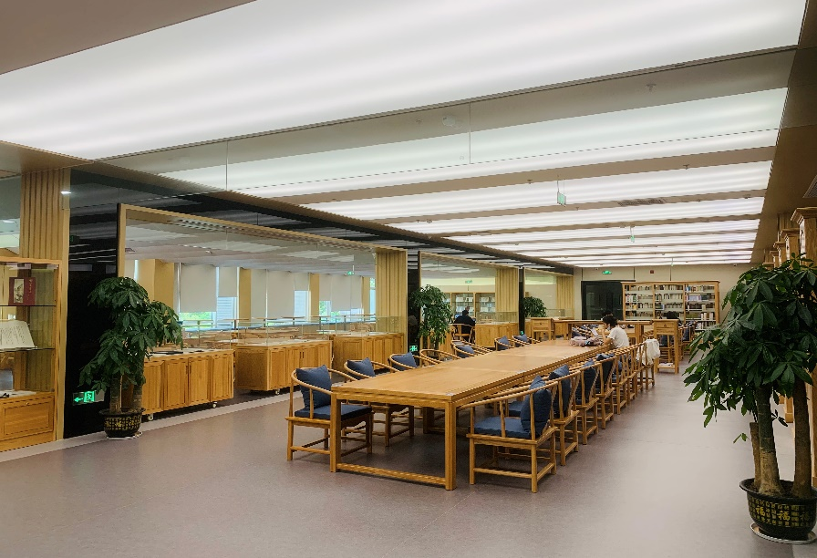
图书馆的馆藏与布局—总馆

Slide 12
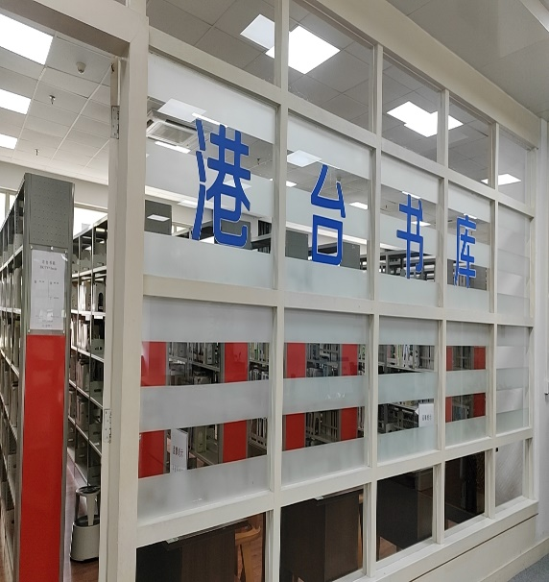
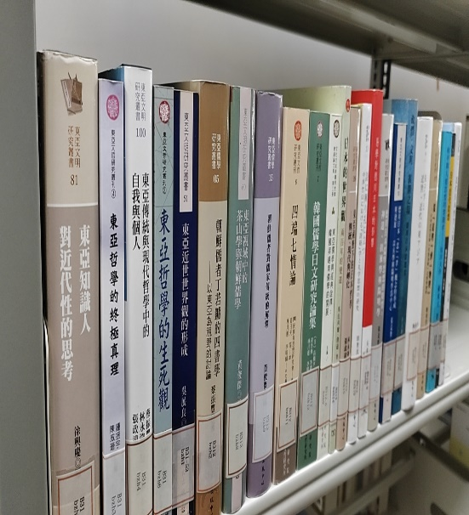
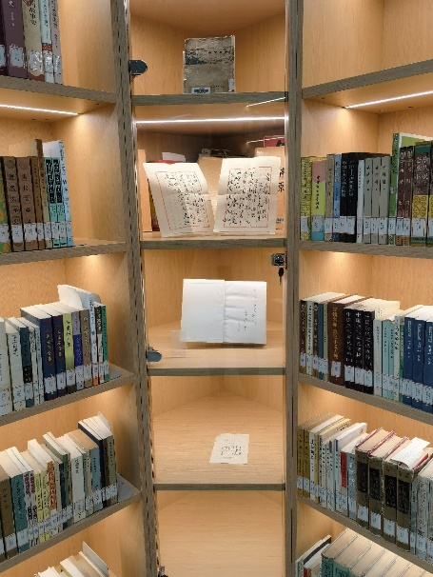
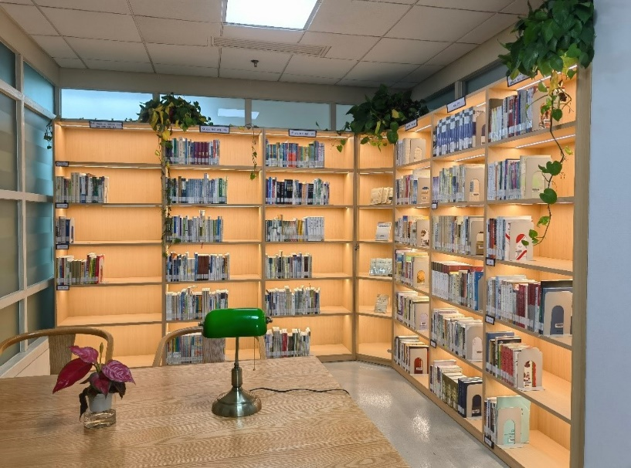
图书馆的馆藏与布局—总馆
B502港台书库
D405、D406学人书屋
D405原中科院文学研究所祁连休先生捐赠的1301册民间文学类图书
D406北师大郑国民教授捐赠的959册教育类图书

Slide 13
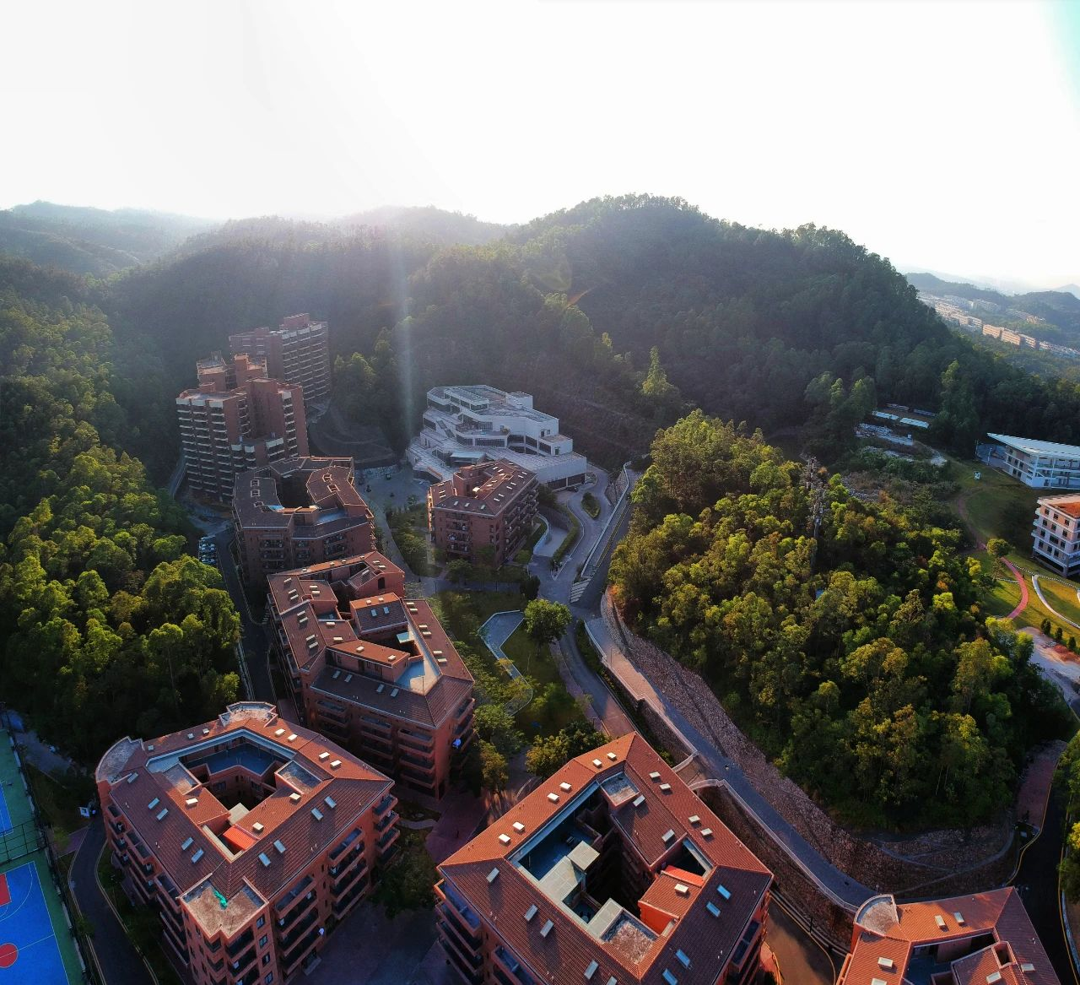
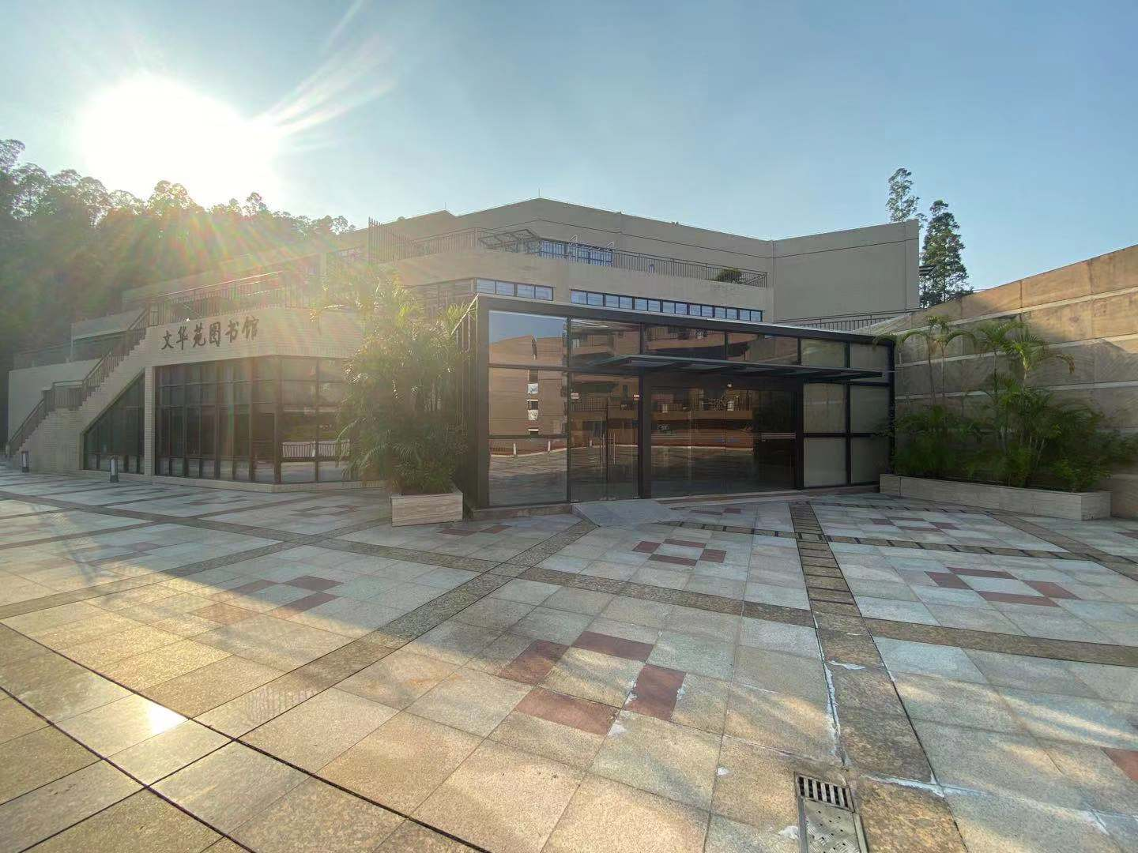
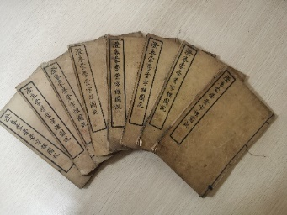
图书馆的馆藏与布局—文华苑分馆
2019年开馆，馆藏总量近20万册
位于文华苑7号楼二层,
学科（A-Z）中文普通图书
中外文中小学教材
国内外中小学现用教材，包括中国大陆中小学主流教材、港台地区中小学主流教材，以及美国、英国、日本、新加坡等国的中小学主流教材
晚清和民国时期蒙学及中小学各科教材

Slide 14
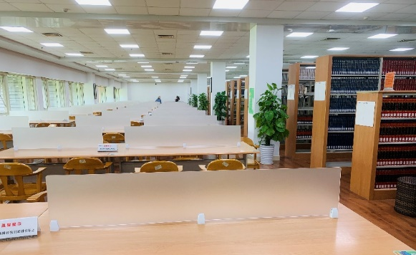
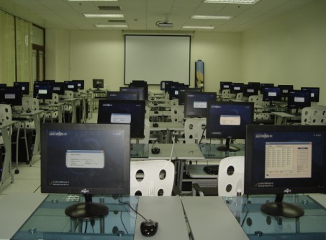
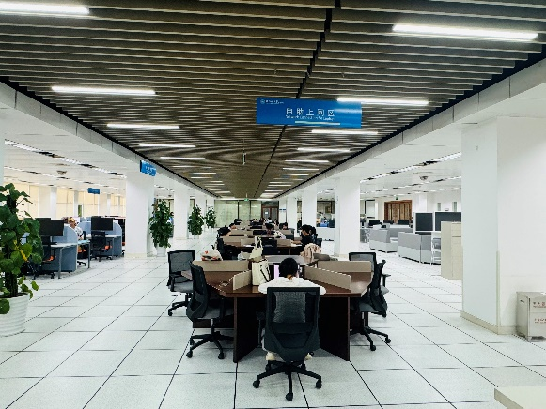
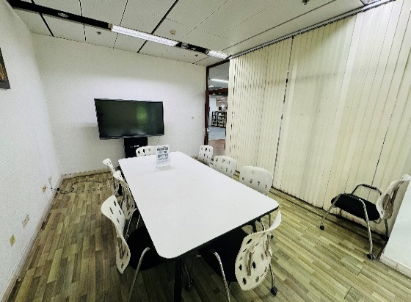
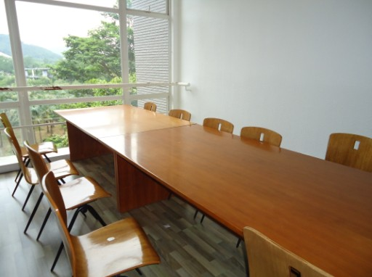
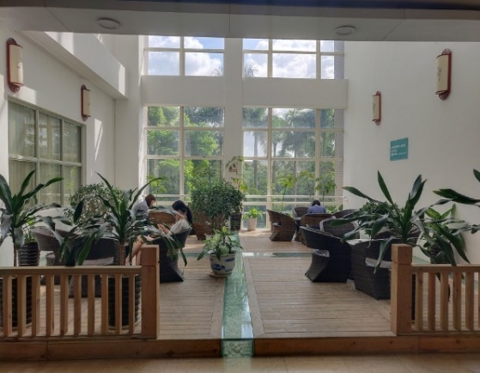
图书馆的馆藏与布局
总馆
8个印刷型文献阅览室
1个多媒体阅览室
5个普通研讨室
1个视听室
多个休闲研讨区
计算机及视听设备
文华苑分馆
1个印刷型文献阅览室
200多个阅览座位
3个普通研讨室
计算机及视听设备

Slide 15
图书馆的服务
02

Slide 16
开馆的时间
服务部门 | 位置 | 开馆时间
阅览室 | 总馆各楼层/文华苑分馆 | 周一～周日 8:00～22:00
总服务台 | 总馆二楼大厅
文华苑分馆服务台 | 文华苑7栋二楼
自习区 | 总馆D区之三、四、五层 | 周一～周日 6:30～23:00
办公室 | 总馆B207室 | 周一～周五 8:00～11:30； 14:00～17:30

Slide 17
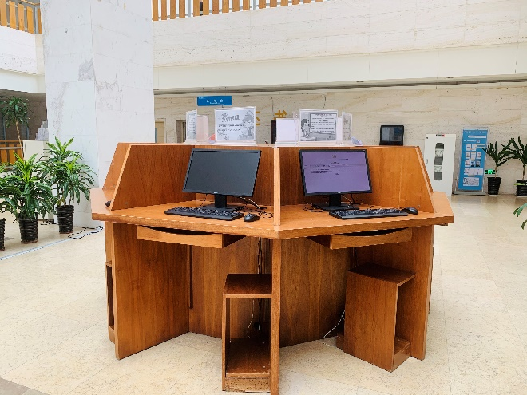
图书馆的服务
借阅服务
馆际互借
文献传递
借还书
01
空间与设施服务
教育与培训
学科服务
校外访问……
02
学习
（看、听、讨论、上网……）

Slide 18
图书馆的服务—借阅服务
可供外借的资源：中外文普通图书
不可外借文献：特色文献、工具书、报刊等

Slide 19
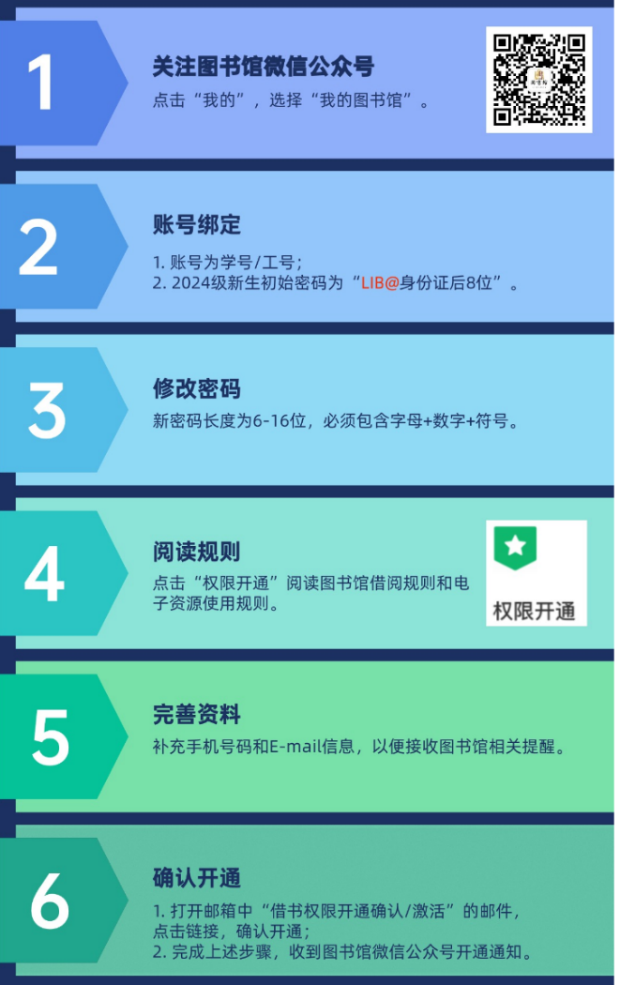
图书馆的服务—借阅服务
借阅权限开通流程
借阅权限
读者类型 | 借阅册数 | 文献类型 | 借阅期限 | 可预约册数
教职员 | 50 | 普通图书 | 60天，可续借30天 | 4
研究生 | 50 | 普通图书 | 60天，可续借30天 | 4
本科生 | 30 | 普通图书 | 30天，可续借30天 | 4

Slide 20
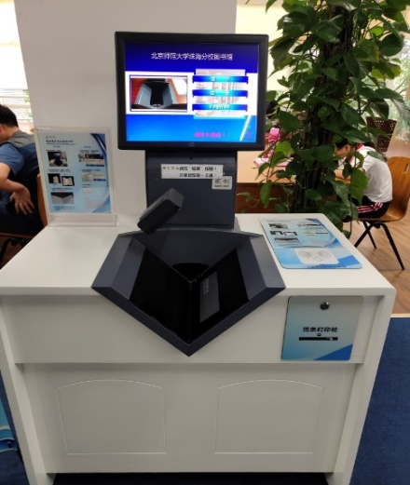
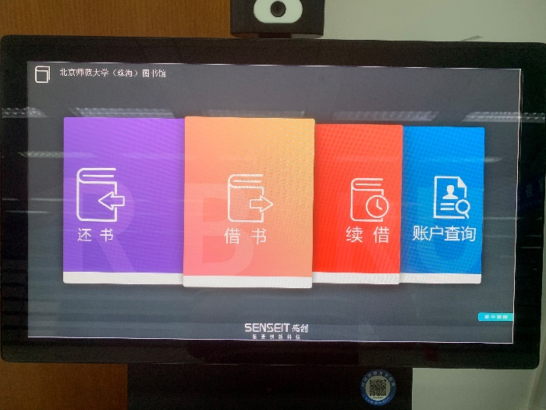
图书馆的服务—借阅服务
借书/还书：在各个阅览室通过自助借还书机上进行
自助借还书机
不同馆舍之间图书可以
通还
借还图书时务必看屏幕上提示是否成功！！！
借还书遇到问题：总馆二楼的服务台、文化苑服务台
PS：预约图书/书展书/芸悦读图书/“数字型”图书/异形书不能在自助机上借和还！

Slide 21
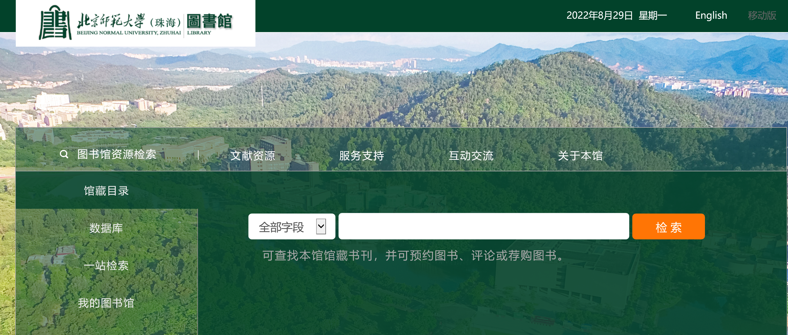
图书馆的服务—借阅服务
如何借书？
Step1
Step2
Step3
step4
查询图书信息（是否有馆藏、是否可借），记录索书号和馆藏位置
到对应的阅览室按照索书号查找图书
凭校园卡到自助借还机上借阅图书
按时归还图书
到期不还需交纳图书逾期使用费，每天每本0.1元
图书污损、破坏、丢失需赔偿
E-mail催还服务：图书到期前，以E-mail方式通知还书，以免产生超期罚款

Slide 22
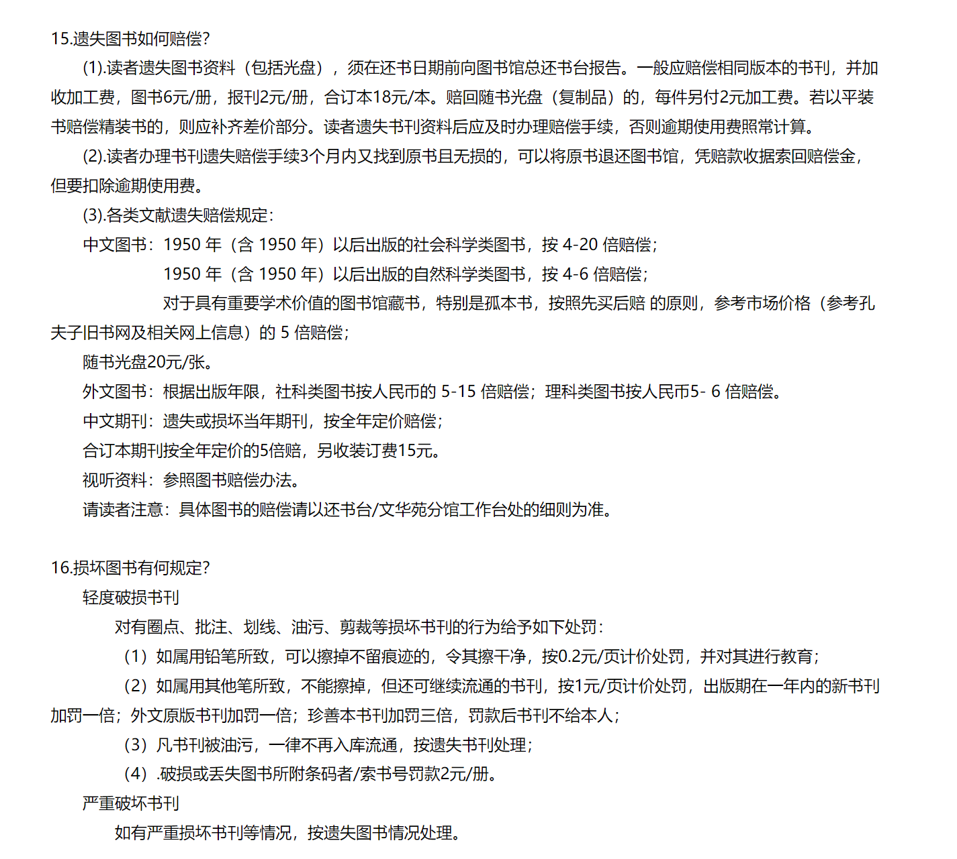
图书馆的服务—借阅服务

Slide 23
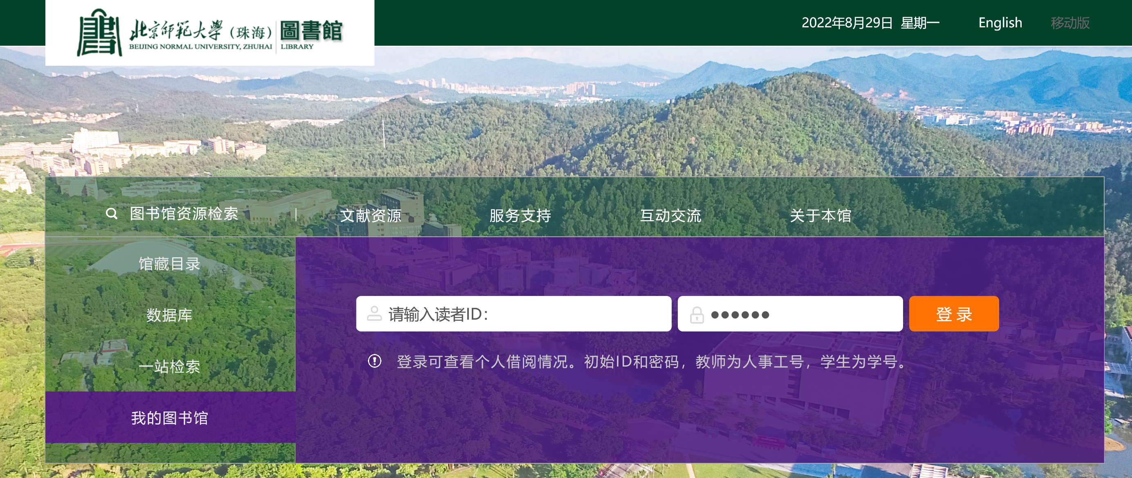
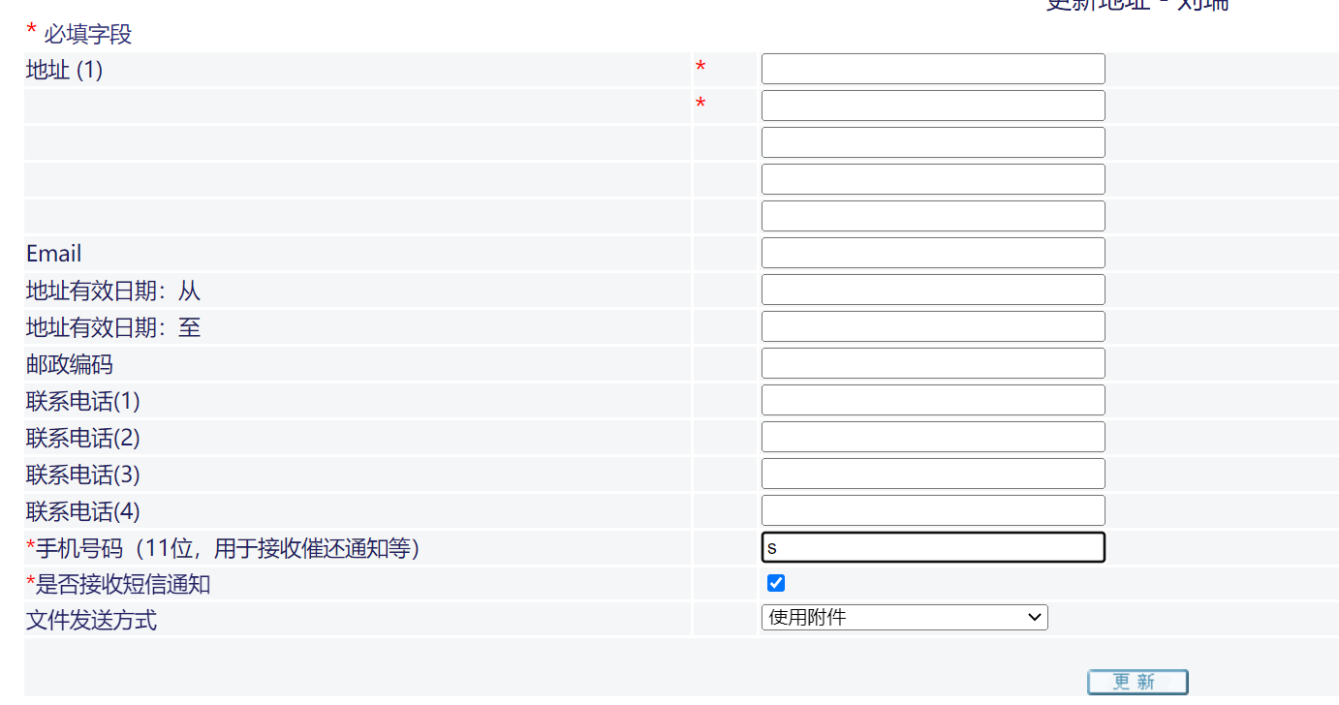
图书馆的服务—借阅服务
馆藏及个人借阅情况查询
登录“我的图书馆”，可查询个人借阅信息，还可在网上进行续借、预约、修改密码和图书荐购

Slide 24
图书馆的服务—空间与设施服务
打印/复印
上网
存包
学习/研讨空间
饮用水

Slide 25
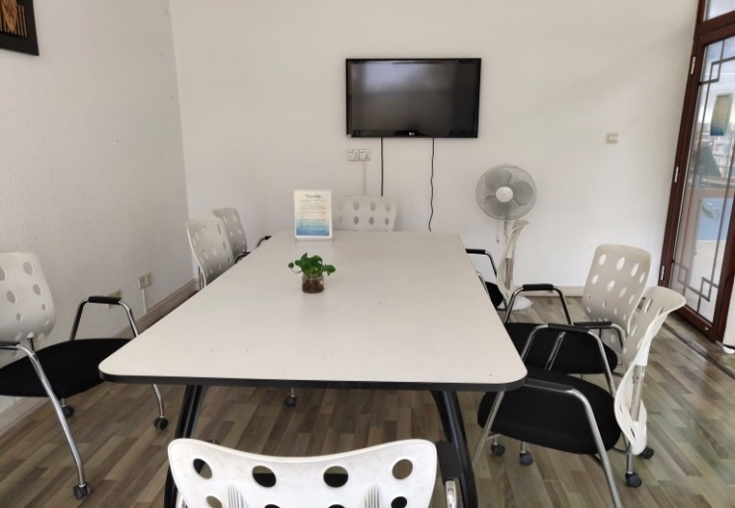
图书馆的服务—空间与设施服务
1
自习区：图书馆三、四、五楼的D区以及各阅览室
研讨室：图书馆配有8个（总馆5个、文华苑分馆3个）研讨室供师生研讨使用，需在图书馆公众号里提前预定
开放研讨空间：各层均有
学习/研讨空间
研讨室内配置研讨桌椅、网络端口及液晶显示屏；
阅览室内自习区
开放研讨空间
研讨室

Slide 26
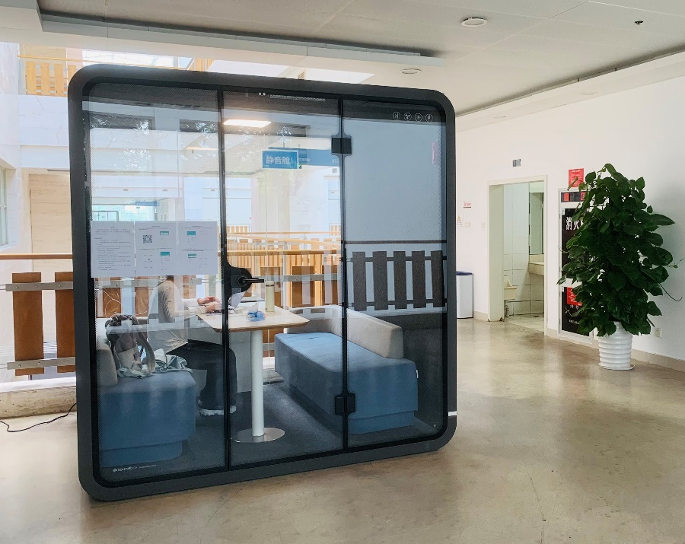
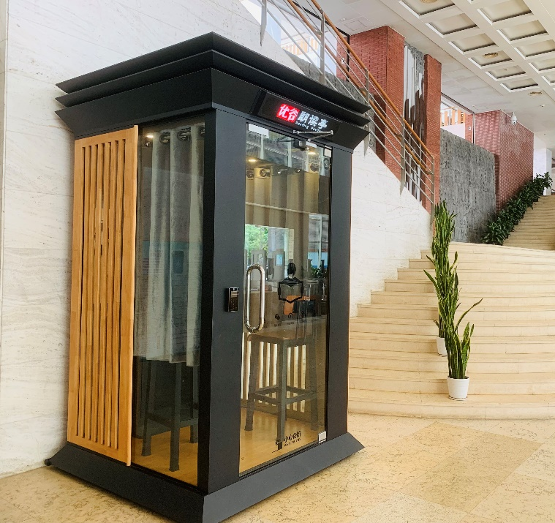
图书馆的服务—空间与设施服务
1
静音仓：一个无回声的隔音空间，馆内配有2台6人洽谈仓，6台单人电话仓，让你静享语言隐私，助力学习研讨
朗读亭：集朗读、发声训练、语言学习、智能语音测评、录制分享为一体
学习/研讨空间
6人洽谈仓
单人电话仓
朗读亭

Slide 27
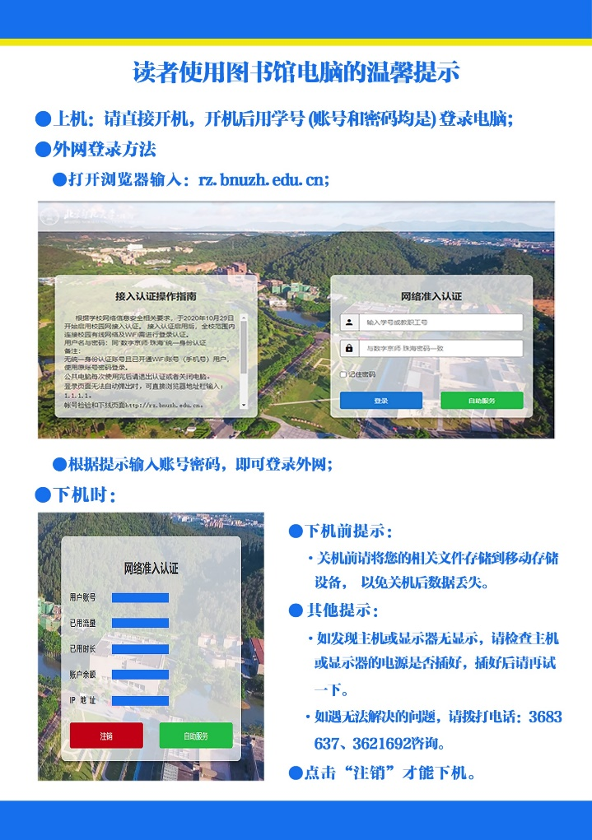
图书馆的服务—空间与设施服务
2
图书馆多媒体阅览室（C201）
自助上网
视听区
论文写作指导
多媒体制作
普通电脑
苹果电脑
双屏电脑
上网
自助上网不限时长
影音播放室

Slide 28
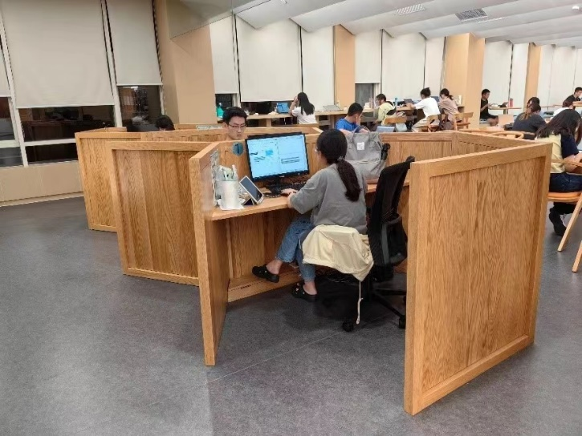
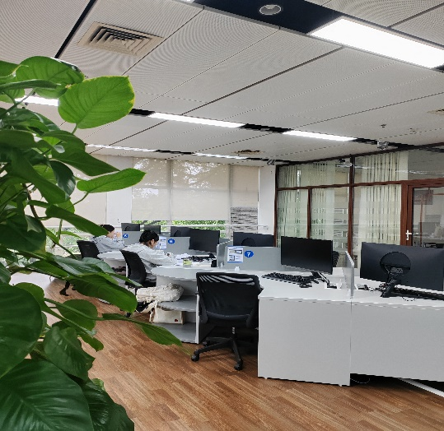
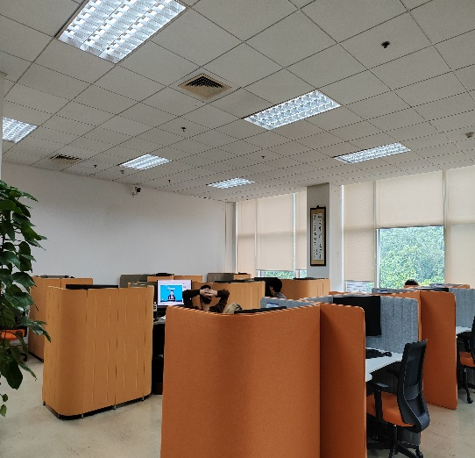
图书馆的服务—空间与设施服务
2
各阅览室也有可供上网的区域
上网

Slide 29
图书馆的服务—空间与设施服务
3
多处打印设备可供使用
为师生提供扫描、打印、复印服务
此项服务为有偿服务
打印/复印

Slide 30
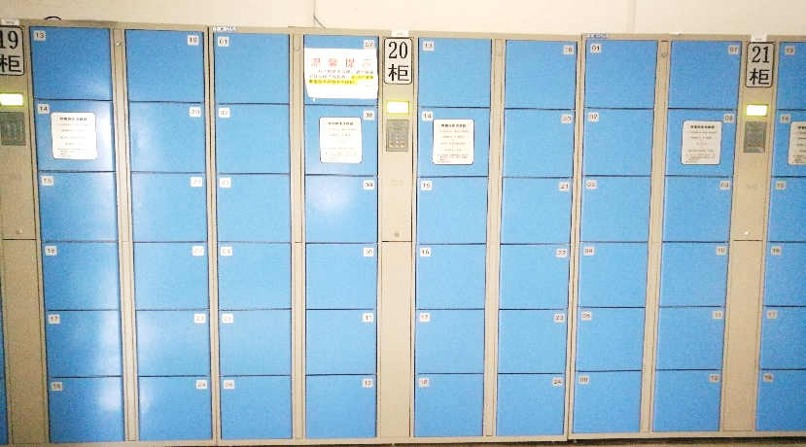
图书馆的服务—空间与设施服务
4
图书馆总管在2楼、3楼、4楼、5楼的电梯旁设置了大约900个存包柜
每学期期初图书馆会统一办理存包柜申请事宜
存包

Slide 31
图书馆的服务—空间与设施服务
5
图书馆A301、A401、A501、C301、C401室设有热水器，免费为读者提供饮用水（开水/温水）
饮用水

Slide 32
图书馆的服务—教育与培训
图书馆通过多层次、多种形式的教育与培训活动，帮助教师和学生
了解图书馆，掌握文献信息的获取及利用方法，培养师生的信息素养
新生入馆教育
专题培训讲座
毕业论文写作指导
嵌入式课程培训
小组培训

Slide 33
图书馆的服务—教育与培训
以往培训信息
图书馆入门 | 数据库使用 | 学术论文撰写 | 专题/特种文献查找 | 常用软件
图书馆知识地图与信息素养 | 中文电子期刊文献的检索与利用 | 学术论文的撰写与格式规范 | 民国文献的检索与利用 | 知网研学平台的使用
信息检索基础知识 | 外文电子期刊数据库的检索与利用 | 中外文核心期刊遴选体系及查找途径介绍 | 教育特色文献馆藏与利用 | NoteExpress的利用
中外文纸质文献的检索与利用 |  | 文科课题开题前文献调研 | 学位论文的检索与全文获取 | EXCEL在学习中的应用
缺藏文献的检索与获取 |  | 理工科课题开题前文献调研 | 统计数据的检索与利用 | PPT制作技巧
 |  | 利用Web of Science平台，助力科研选题、文献调研、以及投稿选刊 | 标准、专利、商标文献检索 | WORD常用技巧和论文排版
 |  | 文献综述的写作

Slide 34
图书馆的服务—校外访问
三种校外访问方式
1.基于CARSI校外访问图书馆数据库
中国知网、Web of Science、SpringerLink、Nature、IEEE、ProQuest、EBSCO等数据库，可以使用Shibboleth机构身份认证方式使用
目前开通了70余个校外访问的数据库
2.基于SSL VPN 校外访问数据库
读者可通过学校VPN访问图书馆全部数字资源

Slide 35
图书馆的服务—校外访问
3.Web VPN

Slide 36
图书馆的服务—学科服务
常规咨询：图书馆为读者提供多层次、多形式的咨询解答服务

Slide 37
图书馆的服务—学科服务
学科服务：不同的学科配置不同的学科馆员，有针对性地开展专业的知识服务
教师教育
资源与服务中心
知识产权与合规
研究中心
郑勇、陈林、吴杰
3621224
孙宏友、刘志
3621251
理工学科
资源与服务中心
文史哲社学科
资源与服务中心
经管学科
资源与服务中心
刘瑞、林纯
3621232
曾艳、刘浩天、刘思瑶
3621225
王婉、王倩
3621235

Slide 38
图书馆的服务—学科服务
学科服务内容
办公地点
图书馆三楼前区

Slide 39
图书馆的服务—学科服务
学科服务指南
理工学科
资源与服务中心
知识产权与合规
研究中心
文史哲社学科
资源与服务中心
教师教育
资源与服务中心
经管学科
资源与服务中心
教育本科图书馆利用指南
教育硕士图书馆利用指南

Slide 40
微信公众号
服务号（每个月四条）：北京师范大学珠海校区图书馆
订阅号（根据需要随时发）：北师大珠海校区图书馆

Slide 41
微信公众号
馆藏及个人借阅情况查询
账号和OPAC系统一样，账号为学号，初始密码为：LIB@身份证后八位

Slide 42
微信公众号
研讨室预约
预约后按时签到使用（总馆2楼服务台、文华苑前台）
预约后不用务必取消预约
申请人违约累积3次的，停止研讨室预约权限15天

Slide 43
微信公众号
图书借购/荐购
借期：30天，不可续借
还书：总馆二楼服务台或文华苑服务台
图书签收：登录“芸台购” 签收或快递公司送达8天后自动默认签收
收货时发现有残破或装帧质量问题，及时与客服（QQ2563533229）联系退换
联系人：采编部 张老师/赵老师
咨询电话：0756-3683135

Slide 44
馆际互借与文献传递
读秀搜索
通过图书馆数据库“读秀中文学术搜索”，检索到您需要的资源信息后，如果不能直接获取全文，可以使用读秀提供的 自助传递中文图书或自助传递外文文献，无需注册。

Slide 45
馆际互借与文献传递
◆文献传递
在版权许可范围内（不超过全书、全刊的1/3），提供本馆未收藏的图书部分章节、期刊文章、会议论文、学位论文、报告等文献资料
文献传递一般以Email方式获得电子复制件
文献传递非返还式的服务，无需归还
◆馆际互借
为本校读者借阅本馆缺藏的图书
收到图书馆通知后到图书馆取书
该服务属于返还式，图书阅览完毕需即使归还
服务系统 | 使用步骤 | 服务文献类型 | 权限 | 注意事项
CASHL 中国高校人文社会科学文献中心 | 1、注册账号 （www.cashl.edu.cn） 2、验证开通账号（通过邮件告知） 3、文献检索发送借阅请求 4、到图书馆三楼前区“知识服务中心”领取图书 | 34家高校图书馆以及中国社科院图书馆、上海图书馆人文社科类外文文献借阅与传递 | 每个用户最多可同时借5册图书 借期2-3周 | 文献传递是将文献链接或原文发送到读者邮箱 图书原书到总馆三楼前区取书（凭校园卡） 图书复印不超过整本三分之一
CALIS 中国高等教育文献保障系统 | 1、提交借阅申请到邮箱（91122010014@bnu.edu.cn） 2、收到取文献通知后到图书馆三楼前区“知识服务中心”领取图书 | 全国范围内中外文文献传递 国图、上图、NSTL（中国科技文献中心）中外文图书借阅
※注意事项：
使用学号注册账号
所属学校选择：北京师范大学珠海校区
联系电话、Email必填
联系人：参考咨询部 刘老师、林老师
咨询电话：0756-3621232、3621256

Slide 46
图书馆的数字资源
03

Slide 47
图书馆的数字资源
图书馆现订中外文数据库413个，收录内容包括中外文期刊14万余种、中外文电子图书924万余册、学位论文2136万余篇

Slide 48
中外文期刊

Slide 49
电子图书
学位论文
ProQuest Dissertations & Theses Global
ProQuest Dissertations & Theses

Slide 50
数据资料
课程学习

Slide 51
图书馆的电子学术资源
数据库查询方法
象
象

Slide 52
核心期刊查找
核心期刊：学术期刊评价机构通过期刊文章的引用次数、发文量及专家评价等多种维度对期刊的质量进行分类定级，从而选出能代表专业或学科研究水平的高质量的少数期刊。
综合类：北大核心、CSTPCD（中国科技论文统计源期刊）
中文核心期刊
社科类：CSSCI（南大核心）
科技类：CSCD（中国科学引文数据库）
我国科研评价常用核心期刊
科技类：SCIE
期刊
社科类：SSCI
人文艺术类：A&HCI
Web of Science
科技类：CPCI-S
外文核心期刊
会议
社科类：CPCI-SSH
工程类(期刊&会议）：EI

Slide 53
核心期刊查找
珠海校区图书馆主页→服务与支持→核心期刊指南
1
2

Slide 54
核心期刊查找
下载核心期刊目录
输入刊名查询

Slide 55
核心期刊查找
下载核心期刊目录
注册登录个人账号

Slide 56
核心期刊查找

Slide 57
期刊分区
通过期刊评价工具Journal Citation Reports（JCR）检索期刊影响因子（Impact Factor）和分区
JCR所有期刊
每类期刊分成4个等级（即四个区）
1区
每个学科期刊当年影响因子排名
期刊3年平均影响因子排名/期刊超越指数（JCI）
2区
3区
4区
前5%
6%-20%
21%-50%
后50%
每个学科期刊分成四个等级
Q1
Q2
Q3
Q4
前25%
26%-50%
51%-75%
后25%
21个学科、254个类别
21大类、254个小类
中科院期刊分区
（2023）
WOS-JCR分区

Slide 58
期刊分区
通过期刊评价工具Journal Citation Reports（JCR）检索期刊影响因子（Impact Factor）和分区
影响因子保留三位小数
影响因子保留1位小数

Slide 59
期刊分区
通过期刊评价工具Journal Citation Reports（JCR）检索期刊影响因子（Impact Factor）和分区

Slide 60
核心期刊查找

Slide 61
核心期刊查找

Slide 62
核心期刊查找
4
2
3
5

Slide 63
核心期刊查找
4
5
1
2
3

Slide 64
图书馆的规则和礼仪
04

Slide 65
图书馆的规则和礼仪
爱护图书， 遵守借阅规则
行为端庄、举止文明
保持安静、手机静音
阅览室内，阅毕图书请放书车上，不要放书架上
看管好自己的随身物品，尤其是贵重物品。请勿将手机、笔记本等电子设备（在无人看管的情况下）随意丢在一边充电

Slide 66
图书馆的规则和礼仪
 图书馆禁带不能封口的饮料、零食和盒饭；
 图书馆内请勿大声喧哗；
 图书馆自习区禁止占座；
 图书馆内禁止吸烟；
图书馆内禁止乱扔垃圾!
……

Slide 67
欢迎加入图书馆！
THANKS！

